Slide 1
몰입을 즐기는
개발자 임윤섭입니다
CONTACT
mark464673@gmail.com
010 8983 5043
GitHub

Slide 2
몰입을 즐기는
개발자
임윤섭입니다
임윤섭
1992.12.18/ 경기도 수원시
Tel. 010-8983-5043
Email. mark464673@gmail.com
GRADUATION
2011 백영고등학교 졸업
2012 충북대학교 정보통신공학과 입학
2021 메가it 웹 개발 6개월과정 수료

Slide 3
01
PROJECT.1
HIYO.
SNS copy project

Slide 4
프로젝트 소개
HIYO.
웹 서비스에 대한 이해를 높이기 위해서 최근 가장 많이 사용되고 있는 instagram을 copy 한 프로젝트 해당 서비스의 사용성을 기반으로 기획, 프로젝트 설계, DB 설계를 직접한 1인 프로젝트이다. 로그인을 기반으로 서비스가 운용되며, timeline 기능을 중점으로 개발 하였다.
주요 기능은 글쓰기, 댓글, 좋아요 기능이다.
프로젝트 진행 느낀점
혼자서 처음 시작해보는 하나의 완전한 프로젝트이다 보니 완성이 될지 걱정이 되었습니다. 배운 대로 각각의 기능을 하나의 독립된 모듈형태로 생각하고, 작은 단위부터 완전하게 만들어 가자라고 생각했습니다. 처음 설계 과정에서 큰 그림을 그릴 때 힘든 점이 있었지만, 기능 하나 하나를 쪼개서 구상 하다 보니 조금씩 큰 그림이 완성되어 가는 것을 느꼈습니다. 특히, Spring 프레임워크의 흐름을 파악하는 것에 가장 큰 중점을 두었습니다. Controller Service Repository 로 이어지는 구조는 단순히, 기능을 개발하는 것뿐이 아니라 구조적인 부분이 개발에 어떠한 이점을 주는지 체감 할 수 있었습니다. 또한, 여러 Database 의 여러 테이블의 데이터를 조합하여, 하나의 독립된 데이터로 만들어 가는 과정도 많은 경험을 얻었습니다. 데이터를 어떤 형태의 Class로 설계해서 구상해야 하는지, 도메인을 설계 하는 과정을 익히는 좋은 경험이었습니다. 과정에서 예상치 못한 사이드 이펙트를 만나게 되면서 힘든 점이 있었습니다. 에러상황을 만났을 때는 에러 메시지를 집중해서 분석하였습니다. 처음에는 에러 메시지가 무엇을 뜻하는지 이해하기 너무 힘들었습니다. 하지만, 여러 에러와 해결 과정을 겪으면서, 에러 메시지만큼 명확한 증거가 없다는 것을 점점 알게 되었고, 에러 메시지를 통해서 해결 할 수 있는 에러들이 점점 늘어 났습니다. 디버깅하는 과정에서는 항상 input 과 output을 중점을 주었습니다. 어떤 데이터가 전달이 되어서 어떤 결과가 나오는 지의 과정을 하나하나 좁혀 가면서, 버그 상황을 찾아 갔습니다.. 두리뭉실하게 넓게 생각 할 때 보다 훨씬 명확히 해결 할 수 있었습니다.
또한 logback과 이클립스 디버깅을 최대한 활용하였습니다. 혼자 진행하다 보니 모든 것을 내가 다 감당해야 해서 힘들기는 헸으나, 도리어 그만큼 더 얻은 것이 많은 프로젝트 였습니다.

Slide 5
기술 정보
Github
https://github.com/lollol23/hiyo
기술스택
Tomcat, Mysql
Spring framework, Spring boot, Mybatis, JSTL
Bootstrap, jQuery
Java, javacript, html
라이선스
Tomcat (Apache License 2.0) , Mysql ( GPLv2 or proprietary)
Spring framework (Apache License 2.0) , Mybatis (Apache License 2.0)
Bootstrap (MIT License), jQuery (MIT License)
이미지 출처 : pixabay

Slide 6
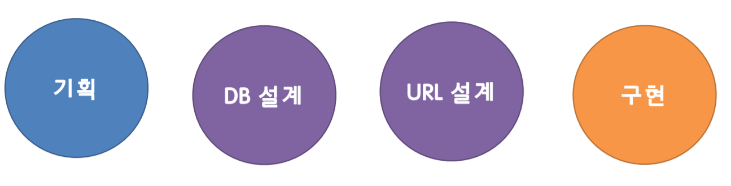
프로젝트 진행 단계

Slide 7
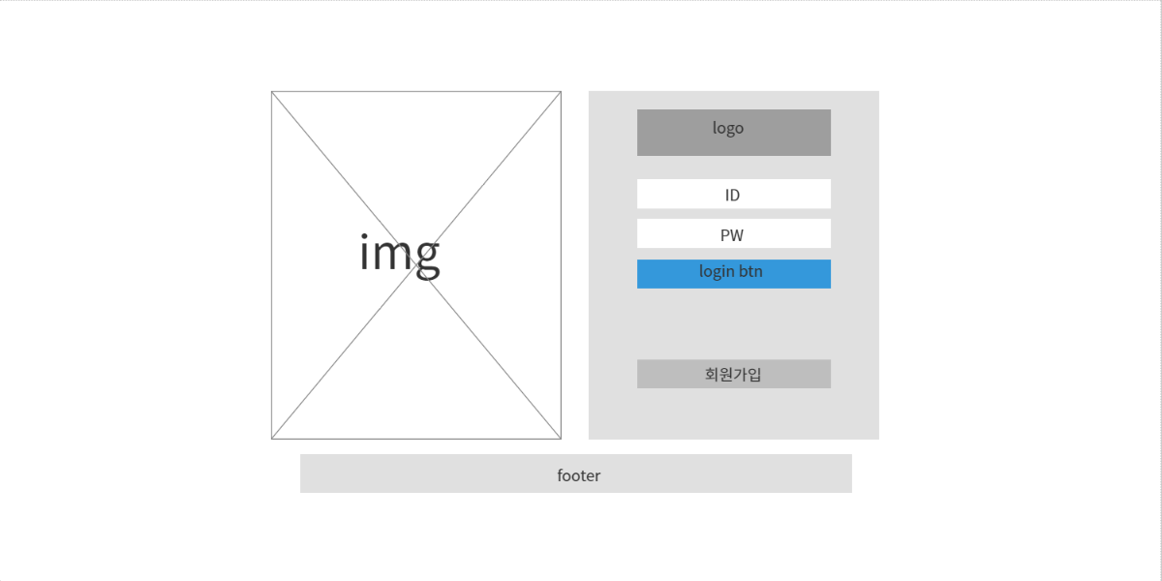
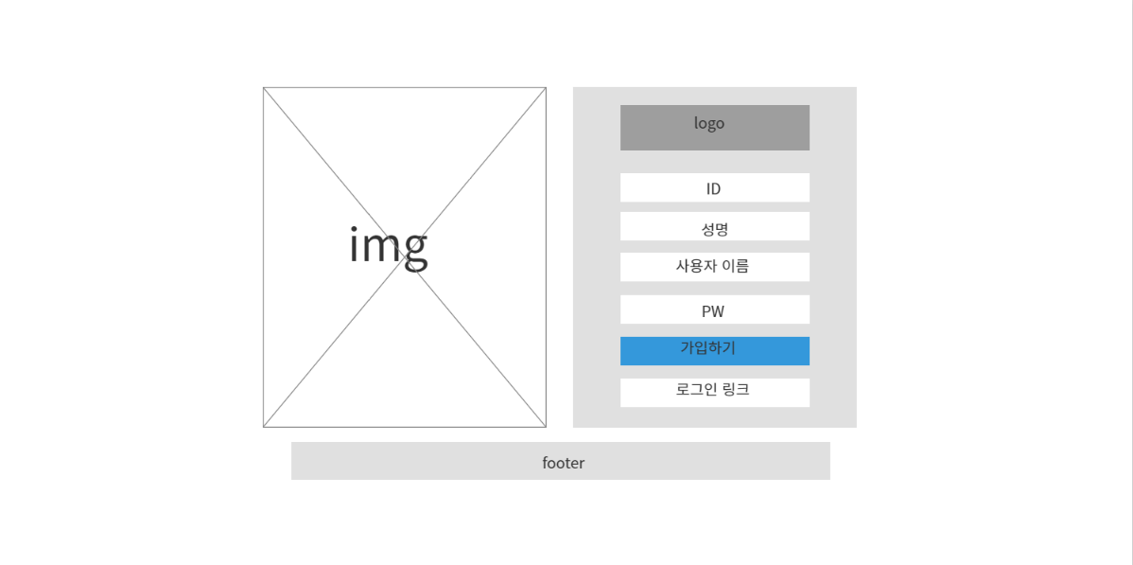
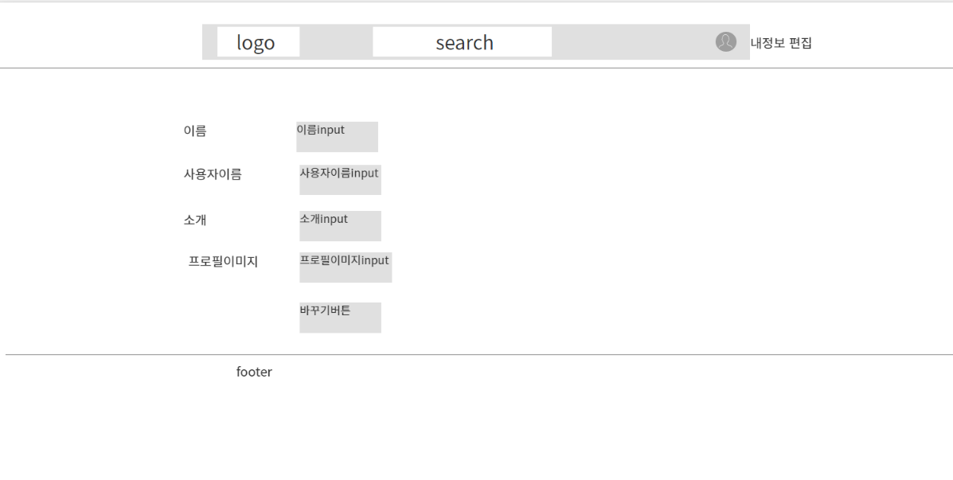
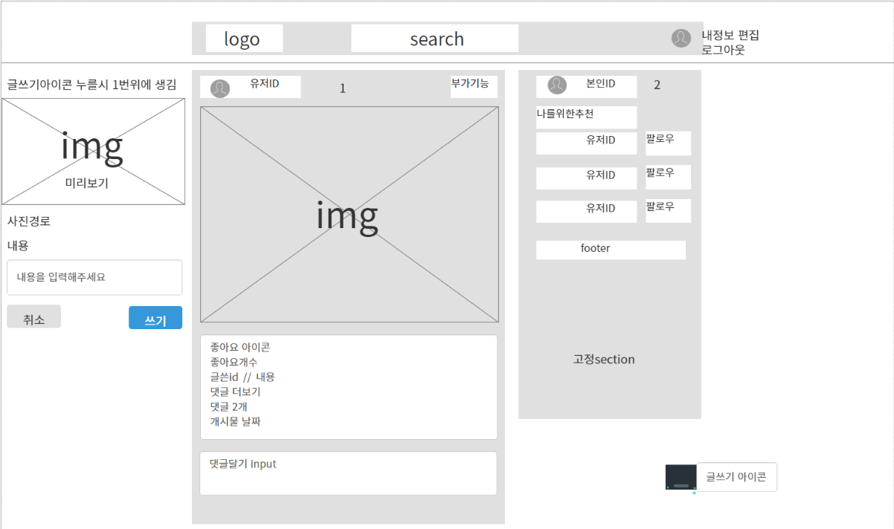
기획
Ovenapp.io 서비스를 사용하여 페이지별 기획서 작성
https://ovenapp.io/project/PvWUwr0AunB3UlEKkPX5MlOJWUqqsLyj#b5WPj
로그인
회원가입
회원정보 변경
타임라인

Slide 8
Database설계
SpreadSheet 를 통해서 데이터 베이스 테이블 설계
각 컬럼의 타입, Null 여부, auto_increment 여부, 설명 항목 등 작성
이를 기반으로 테이블 생성 쿼리 작성
https://docs.google.com/spreadsheets/d/1koxCOzC42HpKevLQ7qpPzZjjC91OhJmV4fLAFyMtQ44/edit#gid=0
User - 사용자관리 테이블
컬럼명 | 타입 | null여부 | auto_increment | 설명
id | int | N | Y | primary key
loginId | varchar(16) | N | N | 사용자 id
password | varchar(64) | N | N | 사용자 pw
name | varchar(16) | N | N | 사용자 이름
nickName | varchar(16) | N | N | 사용자 닉네임
introduce | text | Y | N | 사용자 자기소개
profileImg | varchar(128) | Y | N | 사용자 프로필이미지
createdAt | timestamp | N | N | 생성날짜
updatedAt | timestamp | N | N | 수정날짜

Slide 9
Post - 게시물관리 테이블
컬럼명 | 타입 | null여부 | auto_increment | 설명
id | int | N | Y | primary key
userId | int | N | N | 개시물 작성 사용자id(pk)
userName | varchar(16) | N | N | 게시물 작성자 이름
imagePath | varchar(128) | N | N | 이미지 경로
content | text | Y | N | 개시물 내용
createdAt | timestamp | N | N | 생성날짜
updatedAt | timestamp | N | N | 수정날짜
like - 좋아요 관리 테이블
컬럼명 | 타입 | null여부 | auto_increment | 설명
id | int | N | Y
likePostId | int | N | N | 좋아요 누른 개시물 id(pk)
likeUserId | int | N | N | 좋아요 누른 사용자id(pk)
createdAt | timestamp | N | N | 생성날짜
updatedAt | timestamp | N | N | 수정날짜
Comment - 댓글 관리 테이블
컬럼명 | 타입 | null여부 | auto_increment | 설명
id | int | N | Y
commentPostId | int | N | N | 댓글작성 개시물 id(pk)
commnetUserId | int | N | N | 댓글작성 사용자id(pk)
commnetContent | varchar(128) | N | N | 댓글 내용
createdAt | timestamp | N | N | 생성날짜
updatedAt | timestamp | N | N | 수정날짜

Slide 10
URL설계
SpreadSheet 를 통해서 URL 설계
View URL 과 API URL 을 구분해서 설계
View URL 은 url 과 parameter 정보 작성 API URL 은 url, method, parameter, response data 정보 작성
https://docs.google.com/spreadsheets/d/1koxCOzC42HpKevLQ7qpPzZjjC91OhJmV4fLAFyMtQ44/edit#gid=480509379
View URL
제목 | url | parameter | 설명
로그인 | /user/signin_view |  | 로그인 화면
회원가입 | /user/signup_view |  | 회원가입 화면
프로필편집 | /user/updateprofile_view | id : userId(pk) | 프로필 편집 페이지 로그인시 이용가능 유저 아이디 파라미터로 받아서 인풋태그에 미리 작성되있음 지우고 수정
타임라인 | /post/timeline_view |  | 메인화면 한개 아티클 안에 게시물id에따른 내용,좋아요,댓글 출력

Slide 11
API URL
https://docs.google.com/spreadsheets/d/1koxCOzC42HpKevLQ7qpPzZjjC91OhJmV4fLAFyMtQ44/edit#gid=480509379
1.로그인 (대표 예시)
1) 로그인
url: /user/sign_in
method: post
parameter
파라미터명 | 데이터타입 | NULL여부 | 설명
loginId | String | N | 로그인 아이디
password | String | N | 비밀번호
응답값(json)
성공시 | {"result":"success"}
실패시 | {"result":"fail"}

Slide 12
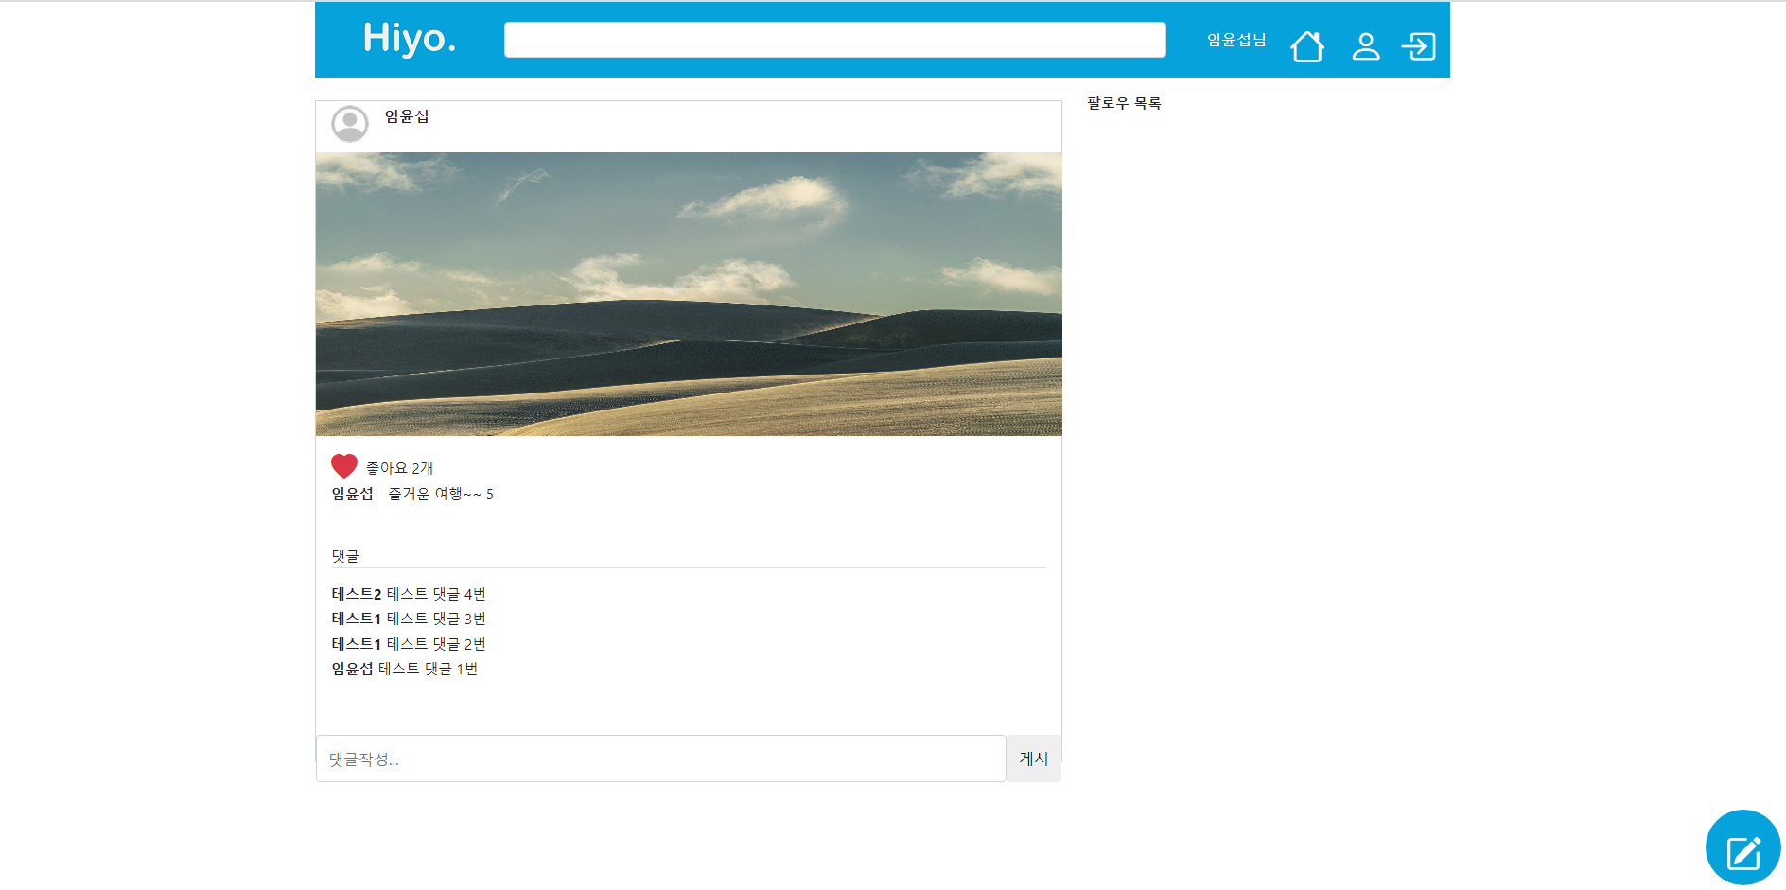
타임라인
소개 | 사용자가 작성한 feed가 카드형식으로 보여준다. 우측하단 버튼을 통해 내용을 입력한다. 이미지 파일첨부는 input file을 활용한다.(기존 input file숨기고 아이콘으로 input file click 이벤트 활용) Post마다 댓글 좋아요 여부를 하나의 객체로 저장하기 위해 클래스를 설계하고 적용하였다. Ajax를 통해 글 입력, 댓글, 좋아요 기능을 구현하였다. 글을 쓴 사용자만 삭제가 가능하게 버튼을 노출하였다.
Troubleshooting | - Post와 댓글 정보를 매칭 시키기 위해서 모든 댓글 정보를 다 가져와서 처리 하였다. 이렇게 할 경우 매우 많은 수의 댓 글에 대해서 처리에 지연이 생긴다는 것을 인지하였다. 이 문 제를 피하기 위해서, Post 마다 댓글을 조회 하도록 변경하 고, 이를 묶어서 저장할 수 있는 클래스를 만들어서 객체화 하 고 이를 이용해서 화면에 보여주도록 하였다.
보완점 | - 실제 instagram 에서 처럼 스크롤을 통한 데이터를 추가하는 방식 적용이 필요 댓글 접기 기능 추가 필요 여러 이미지 업로드 및 보여주기 기능

Slide 13
감사합니다!

